Slide 1

5.5三角恒等变换
朝阳区线上课堂·高一年级数学
北京市第八十中学 周开炎

Slide 2
三角恒等变换
利用公式对三角函数式进行的恒等变形就是三角恒等变形.
对三角函数式进行三角恒等变形，可以达到化简、求值或证明的目的.
如何学好三角恒等变换呢？

Slide 3
三角恒等变换
一、搞清楚公式之间的联系
二、学会从角、名、式三个角度进行观察
三、掌握公式的三种应用

Slide 4

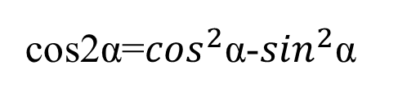



一、搞清楚公式之间的联系
cos(α-β)=cosα·cosβ+sinα·sinβ
$\cos^{2}\frac{α}{2}$=$\frac{1+cosα}{2}$
$\sin^{2}\frac{α}{2}$=$\frac{1−cosα}{2}$
令β为-β
cos(α-(-β))=cos(α+β)=cosα·cosβ-sinα·sinβ
令β为α
角的代换
$\cos^{2}\text{α}$=$\frac{1+cos2α}{2}$
$\sin^{2}\text{α}$=$\frac{1−cos2α}{2}$
cos2α=$\cos^{2}\text{α}$-$\sin^{2}\text{α}$
cos2α=2$\cos^{2}\text{α}$-$1$
=1-2$\sin^{2}\text{α}$
联想到$\sin^{2}\text{α}+\cos^{2}\text{α}=$1
变形

Slide 5









一、搞清楚公式之间的联系
降幂扩角公式
半角公式
$$C_{α−β}$$
$$C_{α+β}$$
$$C_{2α}$$
$$S_{α−β}$$
$$S_{α+β}$$
$$S_{2α}$$
$$T_{α−β}$$
$$T_{α+β}$$
$$T_{2α}$$

Slide 6
一、搞清楚公式之间的联系
降幂扩角公式
半角公式
$$C_{α−β}$$
$$C_{α+β}$$
$$C_{2α}$$
$$S_{α−β}$$
$$S_{α+β}$$
$$S_{2α}$$
$$T_{α−β}$$
$$T_{α+β}$$
$$T_{2α}$$

Slide 7
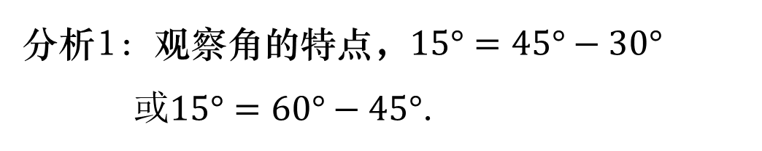
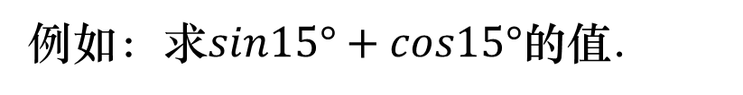
二、学会从角、名、式三个角度进行观察
角---角的特点和关系
名---函数名称
式---代数式的结构特点
例如：求$sin15°+cos15°$的值.
分析1：观察角的特点，$15°=45°−30°$
$或15°=60°−45°$.

Slide 8
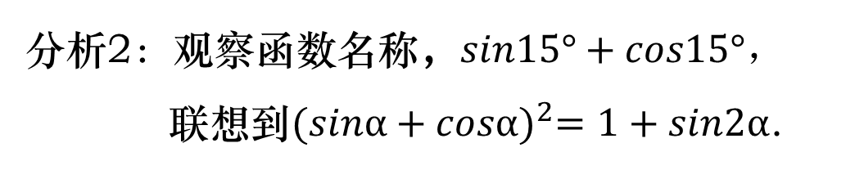
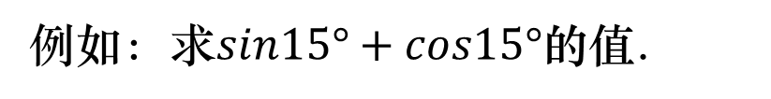
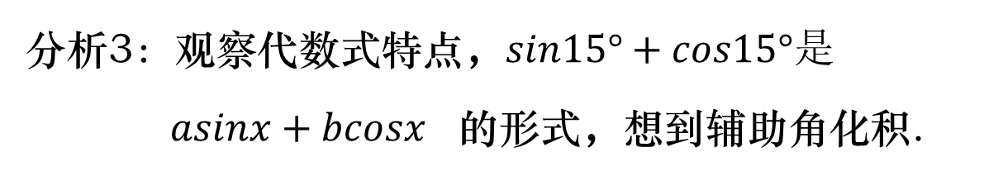
二、学会从角、名、式三个角度进行观察
例如：求$sin15°+cos15°$的值.
分析2：观察函数名称，$sin15°+cos15°，$
联想到${(sinα+cosα)}^{2}=1+sin2α\text{.}$
分析3：观察代数式特点，$sin15°+cos15°是$
${asinx+bcosx}^{}的$形式，想到辅助角化积.

Slide 9
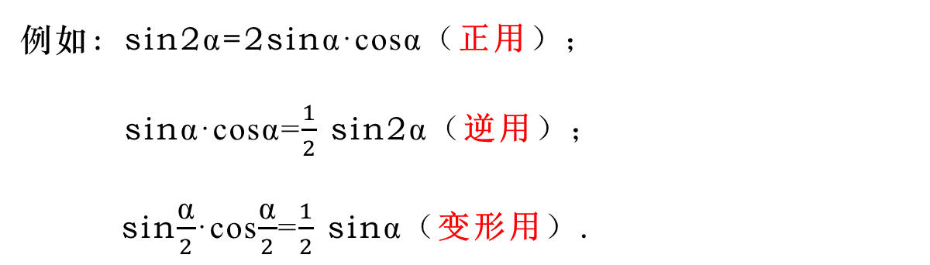
三、掌握公式的三种应用
要想熟练掌握公式，把握公式的应用，就需要从公式的正用，逆用和变形用这三个角度来认识它.
例如：sin2α=2sinα·cosα（正用）；
sinα·cosα=$\frac{1}{2}$ sin2α（逆用）；
sin$\frac{\text{α}}{2}$·cos$\frac{\text{α}}{2}$=$\frac{1}{2}$ sinα（变形用）.

Slide 10
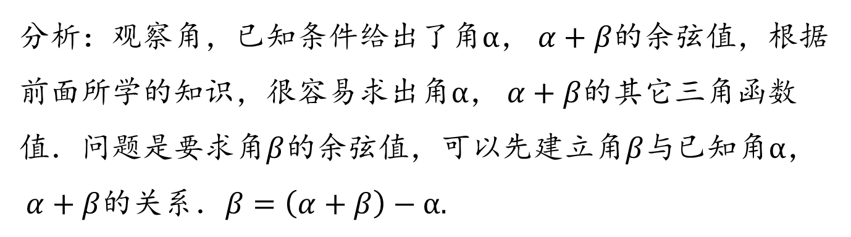
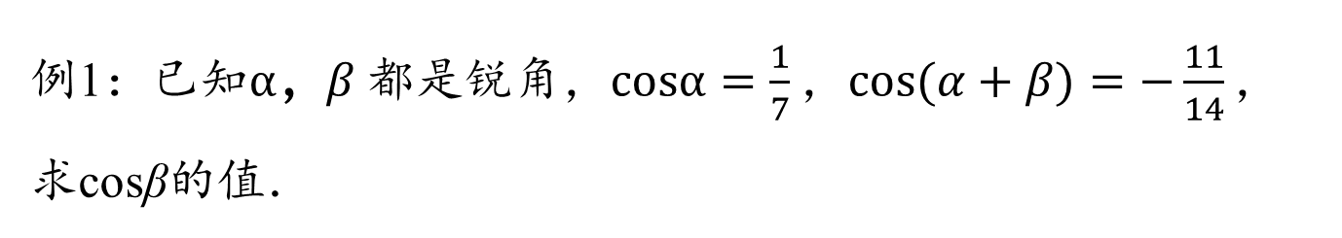
例题讲解
例1：已知$α\text{，}β$都是锐角，$cosα=\frac{1}{7}\text{，}cos⁡(α+β)=−\frac{11}{14}\text{，}$求cosβ的值．
分析：观察角，已知条件给出了角$α\text{，} α+β$的余弦值，根据前面所学的知识，很容易求出角$α\text{，} α+β$的其它三角函数值．问题是要求角$β$的余弦值，可以先建立角$β$与已知角$α\text{，} α+β$的关系．$β=\left(α+β\right)−α\text{.}$

Slide 11
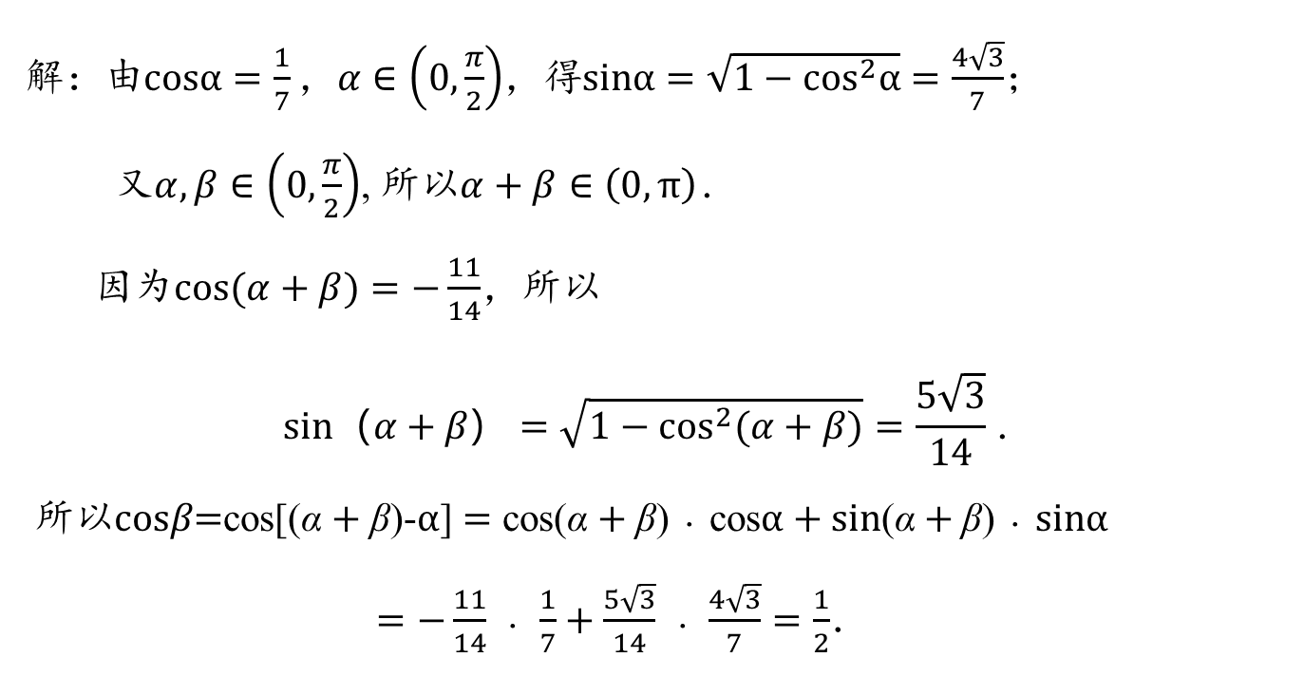
例题讲解
解：由$cosα=\frac{1}{7}\text{，}α∈\left(0,\frac{π}{2}\right)$，得$sinα=\sqrt{1−\cos^{2}α}=\frac{4\sqrt{3}}{7}$；
又$α,β∈\left(0,\frac{π}{2}\right)$, 所以$α+β∈\left(0,π\right)．$
因为$cos⁡(α+β)=−\frac{11}{14}$，所以
$$sin（α+β）=\sqrt{1−\cos^{2}(α+β)}=\frac{5\sqrt{3}}{14}．$$
所以$cosβ\text{=}\text{cos}\text{[}\text{(}\text{α}+\text{β}\text{)}\text{−}α\text{]}=$ $\text{cos}\text{(}\text{α}+\text{β}\text{)}﹒\text{cos}α+sin\text{(}\text{α}+\text{β}\text{)}﹒sinα$
$=−\frac{11}{14}﹒\frac{1}{7}+\frac{5\sqrt{3}}{14}﹒\frac{4\sqrt{3}}{7}=\frac{1}{2}$．

Slide 12
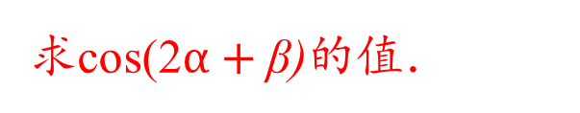

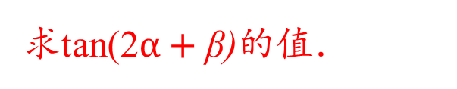
例题讲解
例1：已知$α\text{，}β$都是锐角，$cosα=\frac{1}{7}\text{，}cos⁡(α+β)=−\frac{11}{14}\text{，}$求cosβ的值．
求cos(2$α+$β)的值．
求cos(2$α−$β)的值．
求tan(2$α+$β)的值．

Slide 13
例题讲解
例2：化简：

Slide 14
小结
一、加深对公式的认识与理解
1.搞清楚公式之间的联系；
2.学会从角、名、式三个角度进行观察；
3.掌握公式的三种应用.
二、抓住典型例题

Slide 15

谢谢您的观看
北京市朝阳区教育研究中心 制作

Slide 16
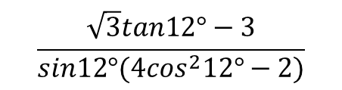
$$\frac{\sqrt{3}tan12°−3}{sin12°(4\cos^{2}12°−2)}$$

